Slide 1
AM70 12周 波马训练回顾
个人经验总结，仅供参考

Slide 2
计划开始前状态
身体
伤痛
右腿：腘绳肌，梨状肌
左腿：小腿外后侧 Calf
体能
低强度训练打底，低强度耐力还不错
休息了2-3周，体力全部恢复，伤痛恢复慢
跑步能力
没有破三经历，没有大型比赛经验
全马：伊利马拉松，3:04:24，2022-09
半马：训练中：1:25:25，2022-11
5K: Ottawa Big cookie，18:25，2022-10
1K: 训练中：3:22，2022-07-29
没有完整完成过任何计划的记录

Slide 3
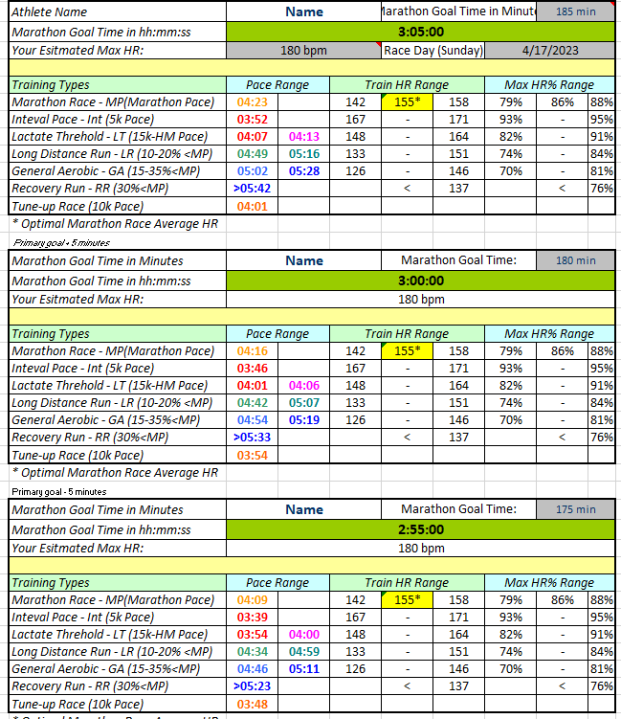
为什么选择 AM70 12周计划，其他训练策略
JD 18周强度太大，身体伤痛加剧
休息了2-3周后，离比赛只有12周
AM70强度相对比较低，尤其是高强度部分
设置了A/B/C Goal，努力但不强求最佳目标
略微增加AM70的低强度部分，尽量完成高强度
如有伤痛，养伤优先

Slide 4
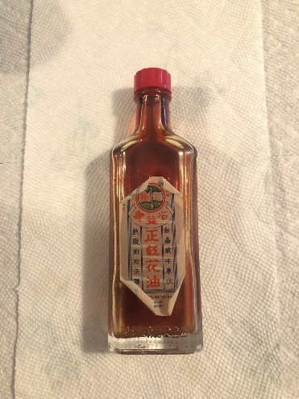
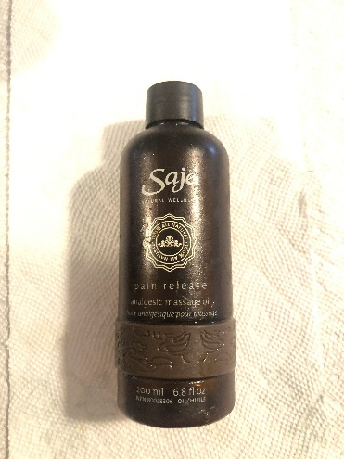
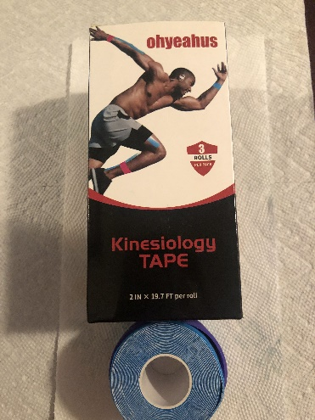
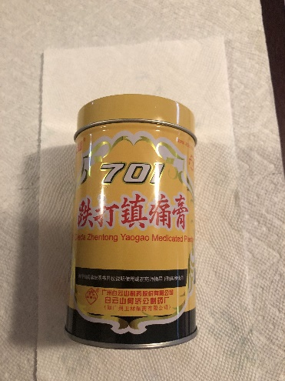
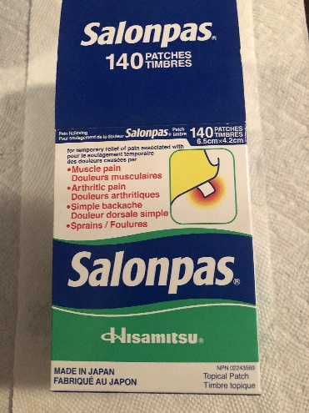
训练准备
准备了一些恢复用的药
准备了冬季训练装备
安排充足时间

Slide 5
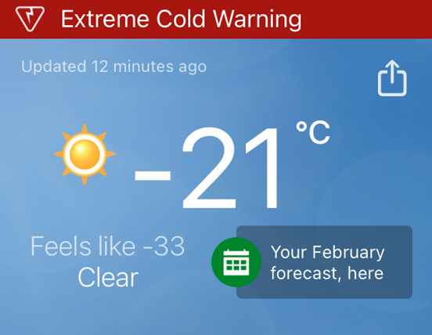
没有考虑到的问题
首次冬训，对天气的影响估计严重不足
无法在外训练，低强度，可以用跑步机代替，高强度家里的跑步机不堪使用
低温、强风、恶劣路况对训练，尤其是高强度训练的影响非常显著
不知道如何调整，几乎所有的强度课表都没有完成，两个Tuneup，一个都没有完成
冬训服装不够
事先没有调查，并安排上下坡训练，在跑群学习后才知道
中后期才加入
理解有误，并且条件有限，下坡训练不足
恢复不足
方法手段有限，没有系统性的恢复课表，安排不足
膏药过敏

Slide 6
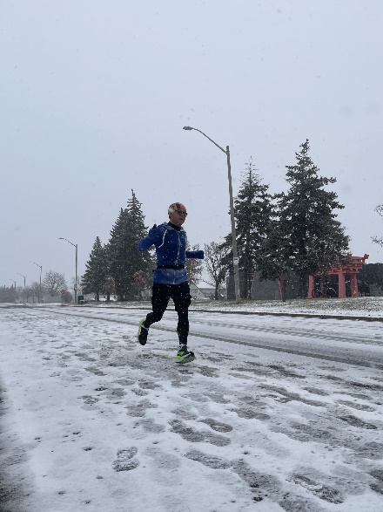
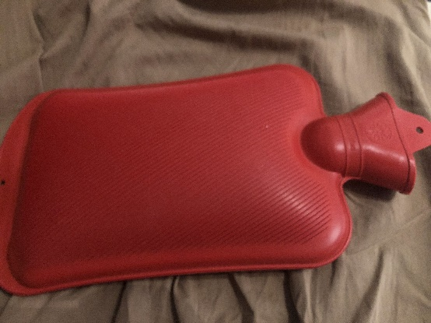
训练中调整
增加了上下坡训练
补课（因天气） – 错误的调整
冬训服装不够，勤洗衣服
从跑团 Luchi 处，学到了热敷，每天热敷，使用多种手段恢复，增加恢复时间
从 Alan Tou 那里学到，增加后半程强度训练，非常有效
调整部分强度训练时间
到下午，有助于完成强度训练课表

Slide 7
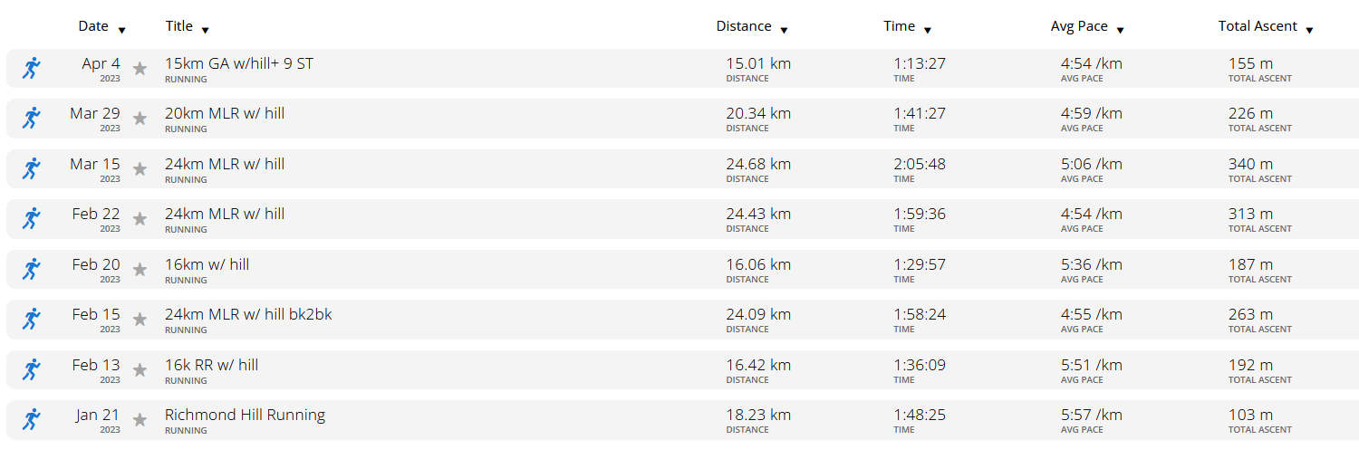
上下坡训练

Slide 8
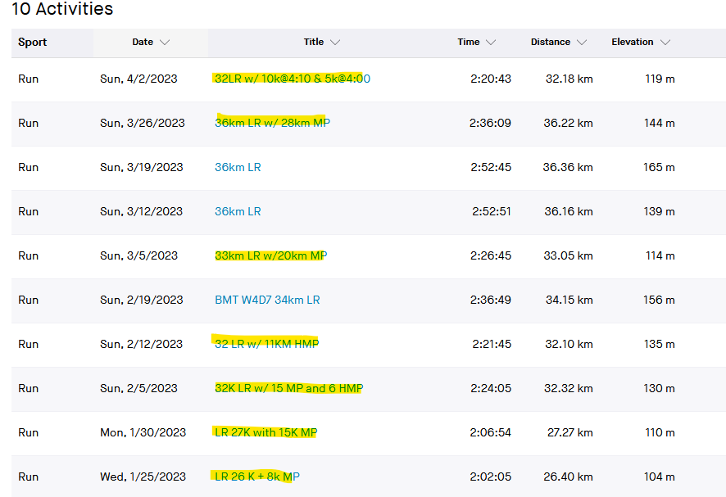
在LR里加入后半程强度训练

Slide 9
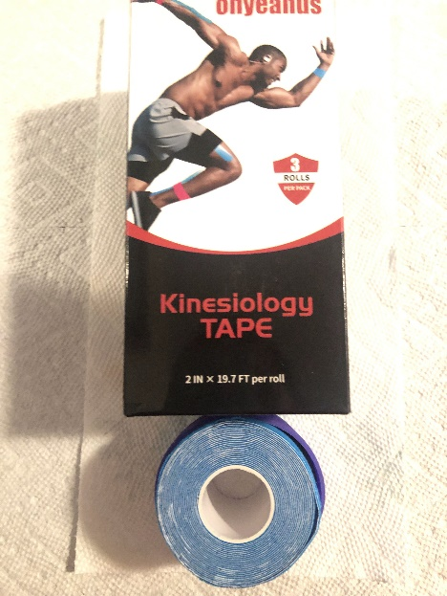
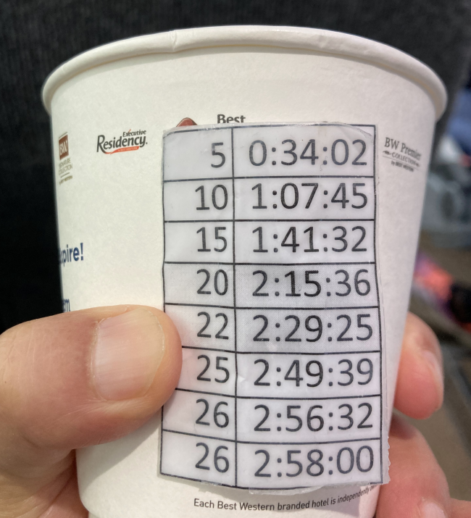
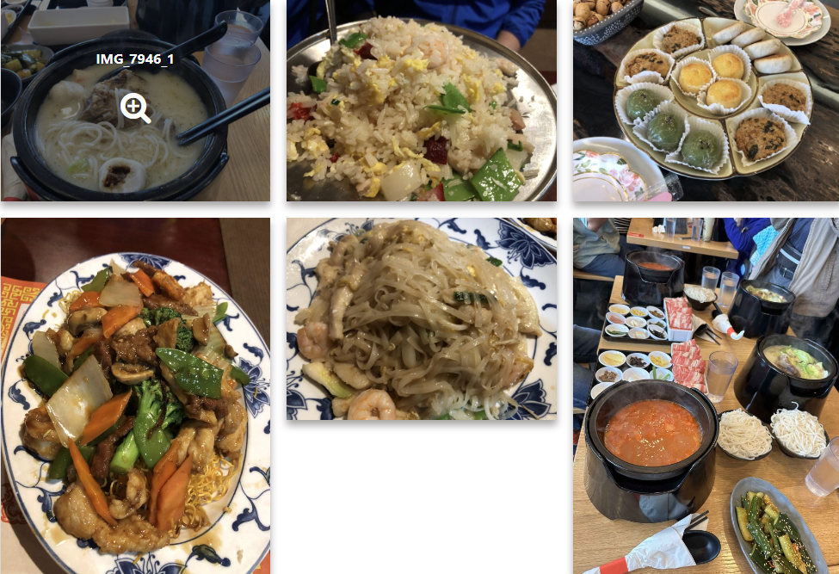
赛前准备
跑团的各种信息分享很有用，准备比较充足
针对不同气候的各种衣服
赛中补给：盐丸，能量胶（Gu）
制定了A/B/C Goal和相应的策略
制作 Pace Band，并输入手表
购买 KT Band 减缓肌肉压力
最后两周，完全按AM70进行，没有加课
（除了Long Run 添加了后半程强度）
最后一周，放弃控制体重，放开了 Loading

Slide 10
最后一周训练情况

Slide 11
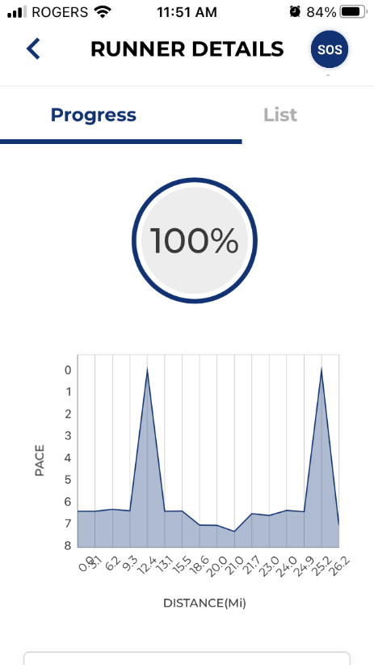
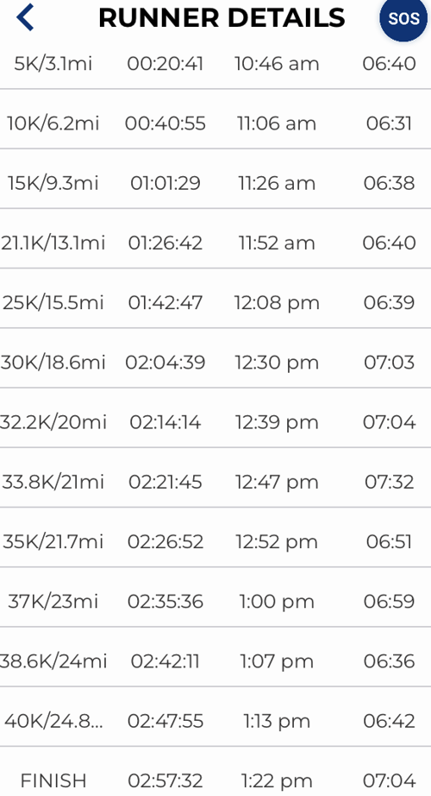
比赛中遇到的问题和应对
节奏控制比较差，容易受影响
前半程除了第一公里，都有些超速，但总体尚可
掉盐丸，还跑回去捡
25公里处左小腿前侧抽筋
减速，吃盐丸，拉伸
伤心破后两腿后侧抽筋
减速，吃盐丸，拉伸
这次比赛抽筋处理得比较好
训练有效果，虽然抽筋了，但是后半程强度训练有效：
降速到 4:20-4:25 配合下坡，有效缓解
下雨也有效缓解

Slide 12
回顾和总结
选择并制定合理得计划，并努力完成
目标必须契合实际
缺课不要通过加课找补
强度训练很重要
短距离高速间隔对提高速度和速度感很有效，但不是必须的，
如果需要避免受伤，可以用更长距离的间隔做训练，直至马速
半马、马速，马速+10的强度训练最重要，一定要多跑这个速度范围
增加后半程强度训练，明显改善抽筋问题，
抽筋延后，抽得没那么严重
提高恢复跑的配速，减低对完赛目标的影响

Slide 13
回顾和总结
加入一个跑团非常有帮助，少走很多弯路，解决很多问题
学会与伤痛共存
遇到伤痛应立刻确认，调整，直至停止，并及时从伤痛中恢复
热敷很有效，一日三敷，但也要尝试多种手段增强恢复效果
热身很重要，慢跑可以热身，但遇到极端天气，还是先在室内完成热身
保持心情愉快，养成习惯很重要
训练没压力
比赛没压力
我个人Taper还是要控制口腹之欲，跑完涨体重了
学会掌握比赛节奏
不受他人影响
遇到情况，不要有压力
抽筋了，但也完成了目标

Slide 14
还需要继续努力的地方
比赛装备和补给，尤其是盐丸等还需要改进
虽然跑团大神分享了很多，但还没有找到适合我的方法
继续学习和伤痛共存
训练计划一定要有针对性
目标合理明确
事先了解赛道和气候，针对特定比赛作特定调整很重要
下坡跑还是问题，需要学习跑姿和增加训练
跑姿太难看
跑步经济性差，容易受伤
不上照
学习掌握比赛节奏

Slide 15
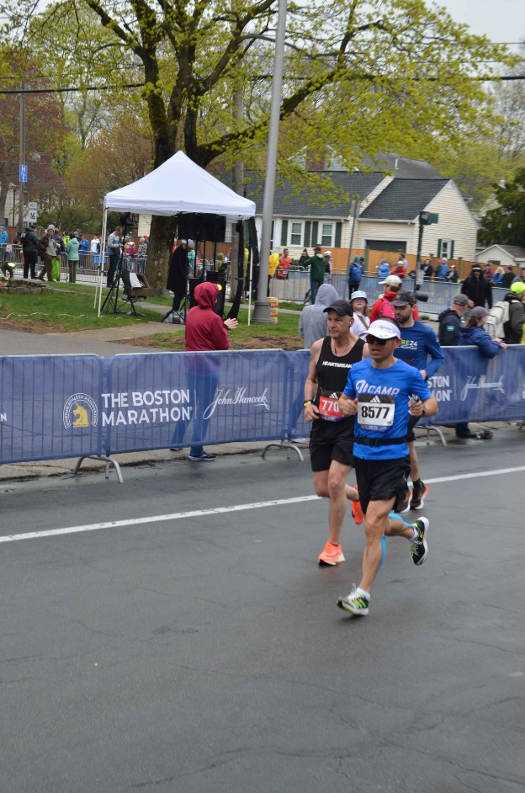
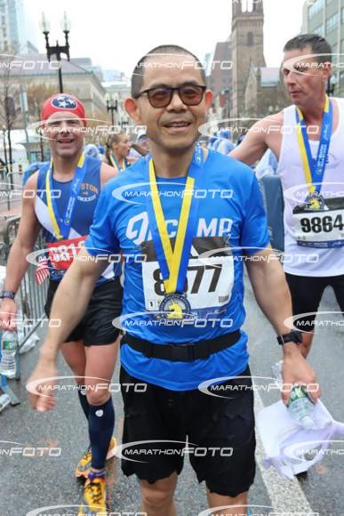
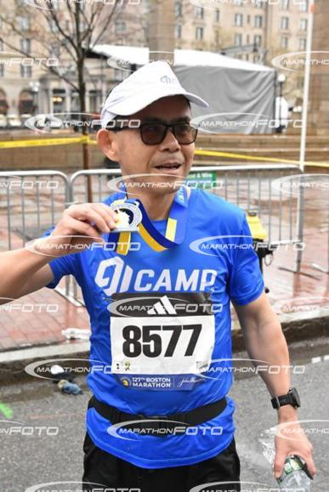
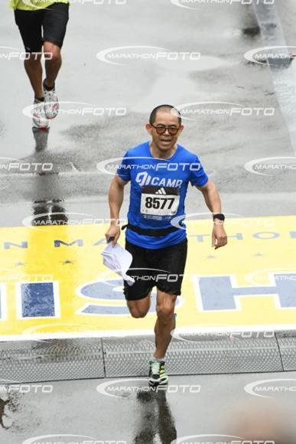
享受跑步的乐趣 谢谢观看

